Slide 1
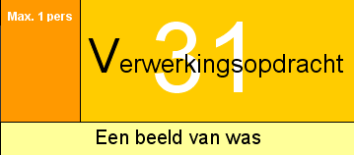
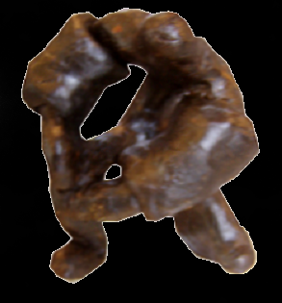
volgende bladzijde
terug
Je bent naar een tentoonstelling geweest van bronzen beelden of je bent bij een kunstenaar geweest die zulke beelden maakt. Misschien heb je wel een stadstour gemaakt en bronzen beelden bekeken en gefotografeerd.
Er zijn heel wat manieren om een bronzen beeld te maken. Zo zijn er kunstenaars, die een beeld maken van was. Het is een donkerbruine wat plakkerige substantie die al boetserend rond een kern verwerkt wordt.
Is het beeld van was klaar, dan gaat het naar de gieter. Deze vakman maakt er een mal van. Hierdoor is het mogelijk om meerdere vormen te gieten. In de mal giet de gieter dan vloeibare brons. Het beeld wordt uit de mal gehaald en kan dan worden afgewerkt. Het bronzen beeld wordt gevijld, geschuurd en gepolijst.
Is de kunstenaar tevreden, dan wordt de buitenkant gepatineerd. Dat betekent dat de buitenkant ingesmeerd wordt met een zuur, die zorgt voor de uiteindelijke kleur van het bronzen beeld. Brons is namelijk van zichzelf glanzend goudkleurig.
Bij een bronzen beeld staan altijd getallen. Bijvoorbeeld: 3/7. Dit betekent dan
dat het beeld wat je ziet het derde gegoten beeld is van totaal 7 exemplaren.
Wil je meer weten over bronsgieten, zoek dan in de bibliotheek naar een boek hierover.
Bronsgieten is erg kostbaar. Dus voor de school niet te doen.
Wat wel kan is een beeldje van was maken.
Wat heb je nodig?
Een plankje van 10 bij 10 cm en ongeveer 1.5 cm dik. IJzerdraad, 3 spijkers,
eventueel sisal touw, boetseerwas, warm water, boetseerspatels en een
aardappelschilmesje.

Slide 2
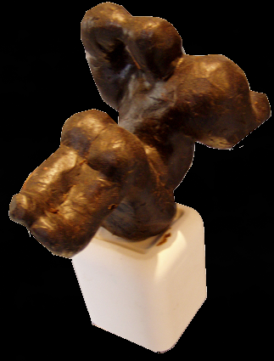
terug
Wat moet je doen?
Je gaat een beeldje van was maken. Maximaal 30 cm hoog.
Laat je inspireren door de bronzen beelden die je op de tentoonstelling hebt gezien.
Hoe ga je te werk?
- Je begint met een basisvorm maken van ijzerdraad.
- Vul deze op met bijvoorbeeld sisal touw.
- Daarna zet je de vorm met spijkers vast op het plankje.
- Pak nu de was. Is ze erg hard, breek er dan stukjes vanaf en doe die dan in een
plastic zakje in warm water. De was wordt door de warmte een stuk zachter en is dan
beter te bewerken. Maar hij kan ook te warm worden. Dat moet je zelf uitproberen.
Door de was in je handen te kneden wordt deze ook zacht.
Je gaat nu het hele beeldje met was bedekken en vormgeven met je handen
en met behulp van je boetseerspatels.
- Is je beeld klaar en hebben meerdere leerlingen een beeld gemaakt, dan is het leuk om als
presentatie een tentoonstelling in te richten.
- Gebruik hiervoor een effen lap stof die je over een tafel drapeert met onder de lap bijv. een blok gipsbeton,
zodat je een verhoging creëert waarop je beeld gezet kan worden.

